Slide 1
Seo
И
дизайн:
фишки, влияющие на конверсию

Slide 2
О ЧЕМ РАССКАЖУ
Ошибки проектирования дизайна с точки зрения SEO-оптимизации
Что важно учесть в процессе разработки дизайна страниц?
Принципы и приемы дизайна, которые повышают конверсию

Slide 3
О ЧЕМ РАССКАЖУ
Ошибки проектирования дизайна с точки зрения SEO-оптимизации
Что важно учесть в процессе разработки дизайна страниц?
Принципы и приемы дизайна, которые повышают конверсию

Slide 4
О ЧЕМ РАССКАЖУ
Ошибки проектирования дизайна с точки зрения SEO-оптимизации
Что важно учесть в процессе разработки дизайна страниц?
Принципы и приемы дизайна, которые повышают конверсию

Slide 5
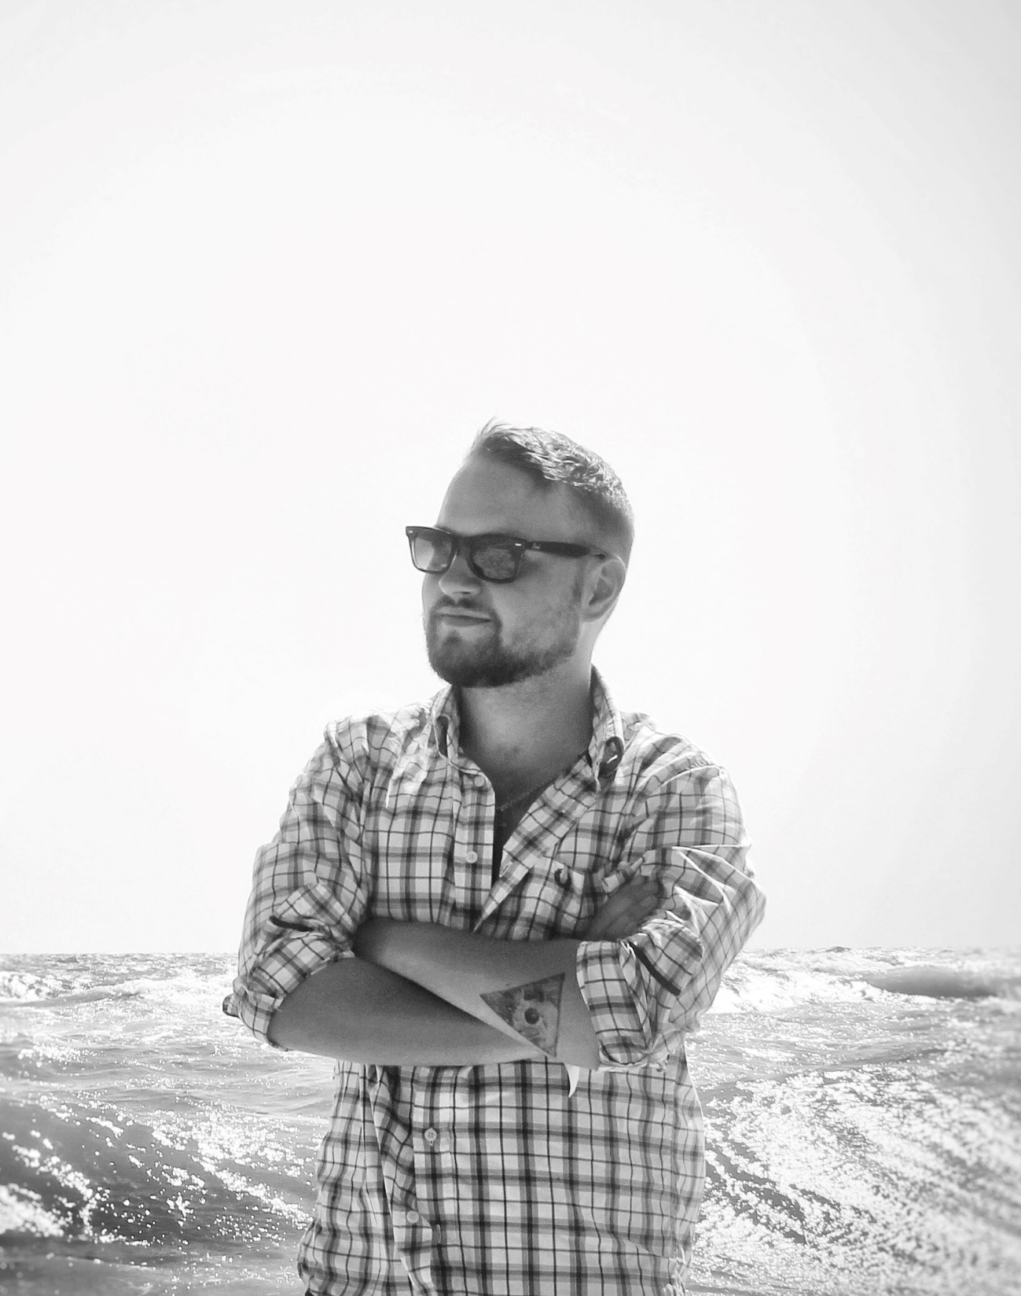
немного Обо мне
Слава Кутовой
Руководитель Webline Production
Дизайнер в агентстве интернет-маркетинга Webline Promotion
В прошлом SEO-специалист

Slide 6
предыстория

Slide 7
На что влияет дизайн?
Удобство пользования сайтом / юзабилити
Возможность совершения целевых действий
Улучшение ПФ и рост конверсии

Slide 8
На что влияет дизайн?
Удобство пользования сайтом / юзабилити
Возможность совершения целевых действий
Улучшение ПФ и рост конверсии

Slide 9
На что влияет дизайн?
Удобство пользования сайтом / юзабилити
Возможность совершения целевых действий
Улучшение ПФ и рост конверсии

Slide 10
Ошибки дизайнеров
Или о чем плачет SEOшник

Slide 11
#1 навигация
Хлебные крошки
Сложное и запутанное меню
Не видно ссылок внутри текста
Не прорисована 404-ая страница
Неинформативный первый экран

Slide 12
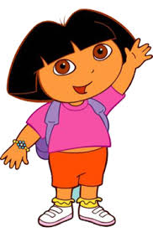
#1 навигация
Хлебные крошки
Сложное и неочевидное меню
Не видно ссылок внутри текста
Не прорисована 404-ая страница
Неинформативный первый экран
Ссылки должны визуально отличаться от обычного текста

Slide 13
#1 навигация
Хлебные крошки
Сложное и неочевидное меню
Не видно ссылок внутри текста
Не прорисована 404-ая страница
Неинформативный первый экран
Дизайнер, помни! Бургер-меню не всегда самое лучшее решение

Slide 14
#1 навигация
Хлебные крошки
Сложное и неочевидное меню
Не видно ссылок внутри текста
Не прорисована 404-ая страница
Неинформативный первый экран
Это же очевидно, что ссылки должны отличаться от обычного текста

Slide 15
#1 навигация
Хлебные крошки
Сложное и неочевидное меню
Не видно ссылок внутри текста
Не прорисована 404-ая страница
Неинформативный первый экран
Оказавшись на такой странице, у пользователя не должно возникнуть мысли уйти с сайта

Slide 16
#1 навигация
Хлебные крошки
Сложное и неочевидное меню
Не видно ссылок внутри текста
Не прорисована 404-ая страница
Неинформативный первый экран
Увидев первый экран сайта, пользователю должно быть понятно, куда он попал и что ему предлагают.

Slide 17
#2 контент
текстовый
Не прорисованы стили для текстового контента
Не соблюдена иерархия заголовков h1+
Много креативных шрифтов
Нет блока под SEO- текст
Портянки текста без иллюстраций ☹

Slide 18
#2 контент
текстовый
Не прорисованы стили для текстового контента
Не соблюдена иерархия заголовков h1+
Много креативных шрифтов
Нет блока под SEO- текст
Портянки текста без иллюстраций ☹
Чтобы верстальщик сказал «спасибо», нужно создавать UI-kit

Slide 19
#2 контент
текстовый
Не прорисованы стили для текстового контента
Не соблюдена иерархия заголовков h1+
Много креативных шрифтов
Нет блока под SEO- текст
Портянки текста без иллюстраций ☹
Правильно так:
<h1>…</h1>
<h2>…</h2>
<h3>…</h3>

Slide 20
#2 контент
текстовый
Не прорисованы стили для текстового контента
Не соблюдена иерархия заголовков h1+
Много креативных шрифтов
Нет блока под SEO- текст
Портянки текста без иллюстраций ☹
2-3 гарнитуры вполне достаточно

Slide 21
#2 контент
текстовый
Кстати, ширина строки не должна равняться ширине экрана.
750-800 пикс. вполне достаточно
Не прорисованы стили для текстового контента
Не соблюдена иерархия заголовков h1+
Много креативных шрифтов
Нет блока под SEO- текст
Портянки текста без иллюстраций ☹

Slide 22
#2 контент
текстовый
Портянки необходимо разбавлять иллюстрациями и всячески работать над оформлением текста
Не прорисованы стили для текстового контента
Не соблюдена иерархия заголовков h1+
Много креативных шрифтов
Нет блока под SEO- текст
Портянки текста без иллюстраций ☹

Slide 23
#3 графика
Некачественные изображения
«Тяжелая графика»
Страсть к растровым изображениям
Слишком много стилей для элементов

Slide 24
#3 графика
Не всегда есть возможность купить или получить от заказчика изображения ☹
Некачественные изображения
«Тяжелая графика»
Страсть к растровым изображениям
Слишком много стилей для элементов

Slide 25
#3 графика
Не нужно использовать Flash. А вместо видео – можно использовать синемаграфы (но не всегда)
Некачественные изображения
«Тяжелая графика»
Страсть к растровым изображениям
Слишком много стилей для элементов

Slide 26
#3 графика
Старайтесь использовать векторные изображения, веб-шрифты
Некачественные изображения
«Тяжелая графика»
Страсть к растровым изображениям
Слишком много стилей для элементов

Slide 27
#3 графика
Чем меньше стилей – тем легче страница,
UI-киты также пригодятся
Некачественные изображения
«Тяжелая графика»
Страсть к растровым изображениям
Слишком много стилей для элементов

Slide 28
#4 адаптив
Нет отдельной адаптивной версии
Не уделяется должное внимание графике
для мобайла

Slide 29
#4 адаптив
Не нужно расчитывать на то, что верстальщик сам придумает как разместить элементы
Нет отдельной адаптивной версии
Не уделяется должное внимание графике
для мобайла

Slide 30
#4 адаптив
Нужно помнить, что на мобайле многие элементы могут некорректно отображаться
Нет отдельной адаптивной версии
Не уделяется должное внимание графике
для мобайла

Slide 31
#5 взаимодействие
Слабый контраст элементов на сайте
Неочевидная анимация
Сложные и запутанные формы
Перенасыщение в цветовой гамме
Креативные и непривычные иконки

Slide 32
#5 взаимодействие
Очень важно грамотно расставлять акценты на страницах
Слабый контраст элементов на сайте
Неочевидная анимация
Сложные и запутанные формы
Перенасыщение в цветовой гамме
Креативные и непривычные иконки

Slide 33
#5 взаимодействие
Анимация элементов должна помогать, а не отвлекать пользователей
Слабый контраст элементов на сайте
Неочевидная анимация
Сложные и запутанные формы
Перенасыщение в цветовой гамме
Креативные и непривычные иконки

Slide 34
#5 взаимодействие
Путь к целевому действию должен быть максимально простым
Слабый контраст элементов на сайте
Неочевидная анимация
Сложные и запутанные формы
Перенасыщение в цветовой гамме
Креативные и непривычные иконки

Slide 35
#5 взаимодействие
Старайтесь не использовать больше 2-3 цветов. Один из них – для акцентирования
Слабый контраст элементов на сайте
Неочевидная анимация
Сложные и запутанные формы
Перенасыщение в цветовой гамме
Креативные и непривычные иконки

Slide 36
#5 взаимодействие
Нужно помнить, что у пользователей уже накопился определенный опыт
Слабый контраст элементов на сайте
Неочевидная анимация
Сложные и запутанные формы
Перенасыщение в цветовой гамме
Креативные и непривычные иконки

Slide 37
Почему нужно следовать правилам?
Попав на сайт с поиска (сеошник молодец), пользователь может не достичь желаемого результата и не совершить целевое действие (дизайнер не молодец)

Slide 38
советы дизайнерам
или как прийти к компромиссу

Slide 39
Совет #1
Добавить поясняющий заголовок h1 на первом экране
Баннеры или фоновые изображения должны быть тематическими
Добавить элемент call to action

Slide 40
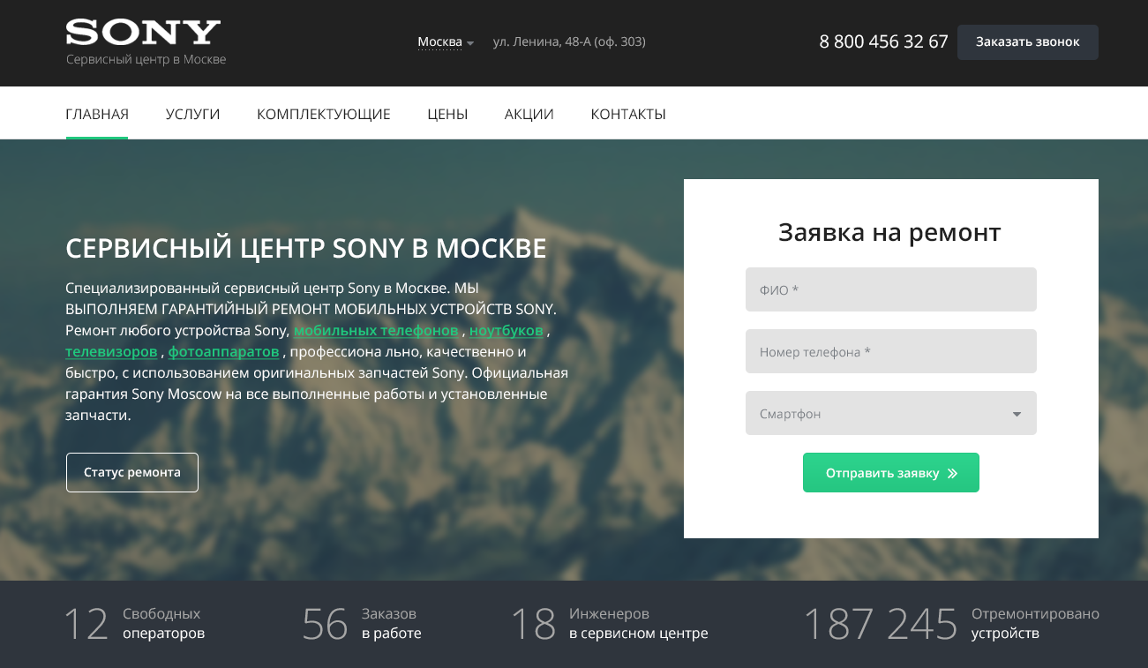

Slide 41
Совет #2
На этапе проектирования структуры советоваться с
SEO-специалистом.
Не гнаться за трендами, а думать о пользователе.
Не забыть про «хлебные крошки».
Добавить стили для ссылок и активных пунктов меню.

Slide 42
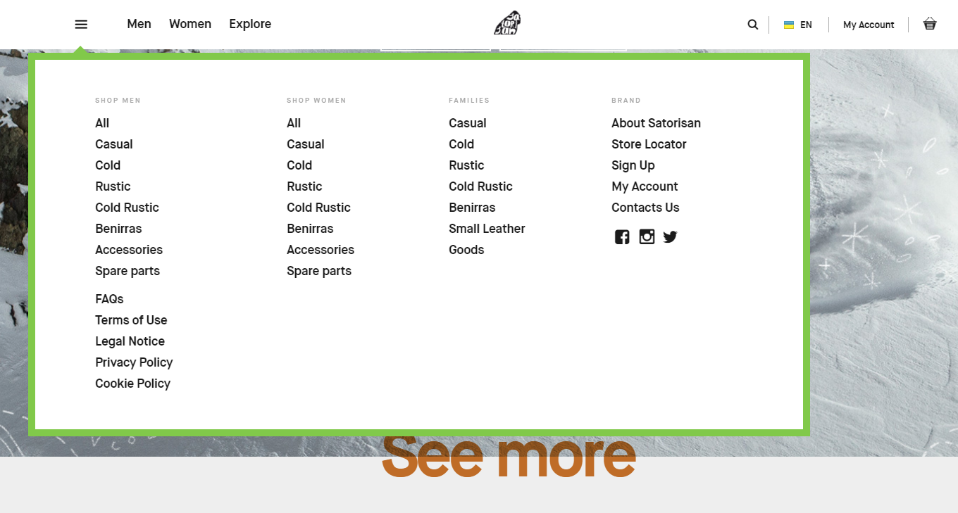

Slide 43
Совет #3
Качественный, уникальный и оптимизированный
графический контент.
Уделять внимание проработке стилей для текстового контента
(заголовки, списки, таблицы, цитаты).
Правильно расставлять акценты на странице.
Использовать привычные для восприятие символы.

Slide 44
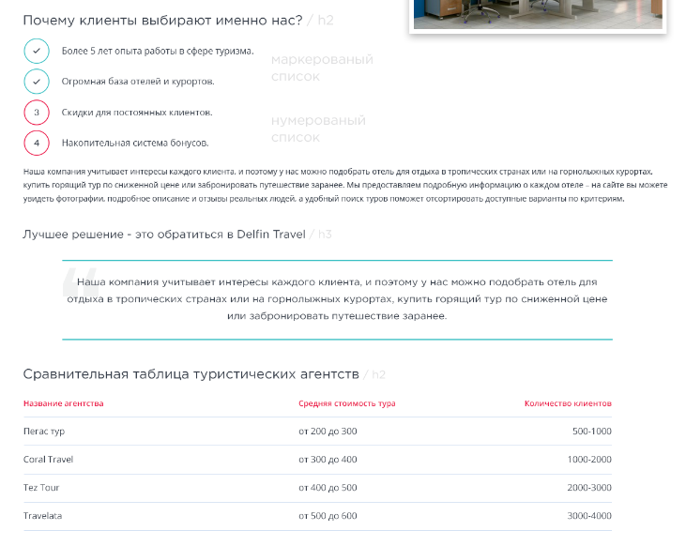

Slide 45
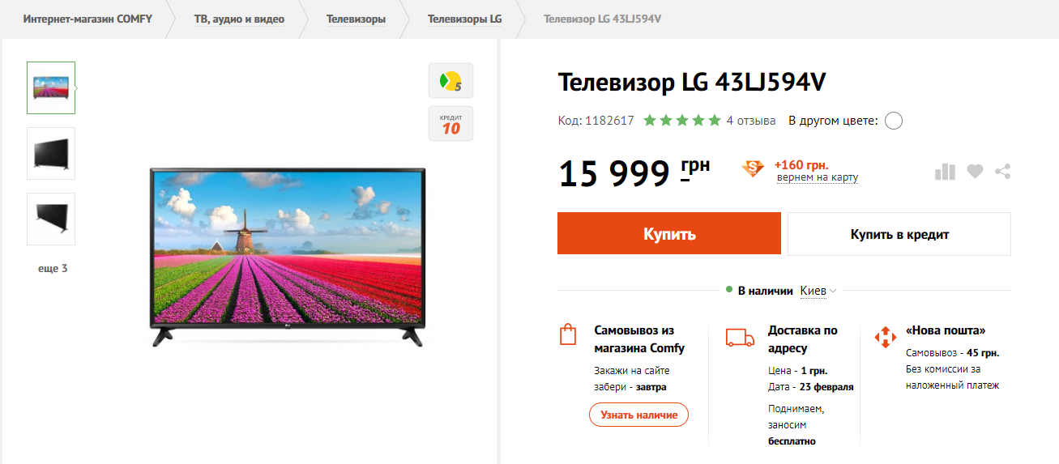

Slide 46
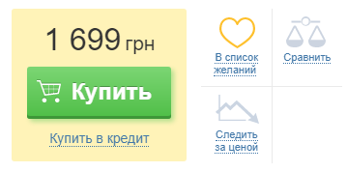
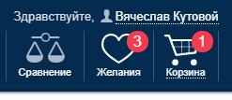

Slide 47
Совет #4
Использовать элементы интерфейса, которые упрощают взаимодействие с сайтом на этапе достижения цели.
Компоновать элементы по смысловым блокам.
Добавить возможность изменить либо отменить действие.

Slide 48
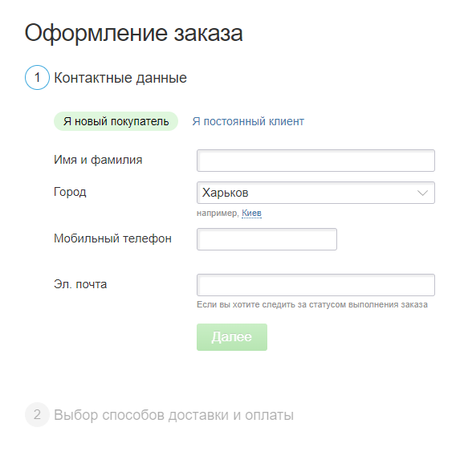

Slide 49
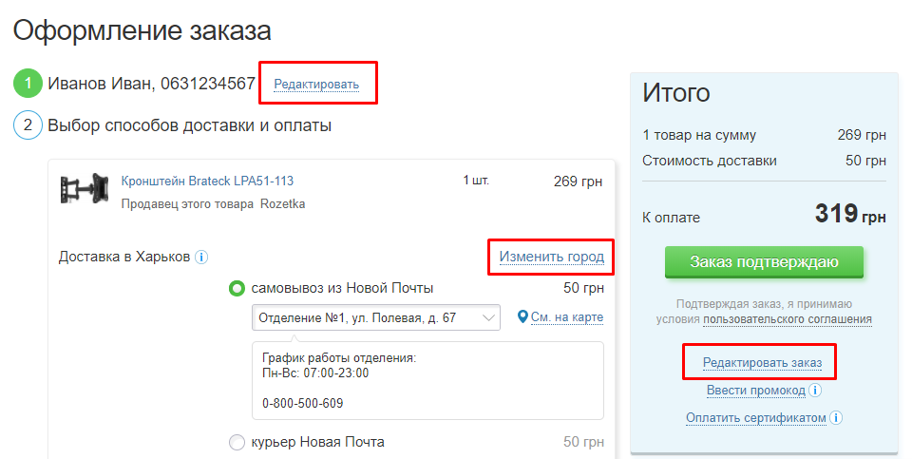

Slide 50
выводы
На этапе проектирования дизайна, необходимо взаимодействовать дизайнеру и SEOшнику, важно учитывать мнение обеих сторон,
а не включать субъективизм.
Следуя правилам и принципам дизайна, можно улучшить ПФ
и увеличить конверсию на сайте.

Slide 51
Спасибо!
slava@weblineproduction.com
facebook.com/technose4l

